Slide 1
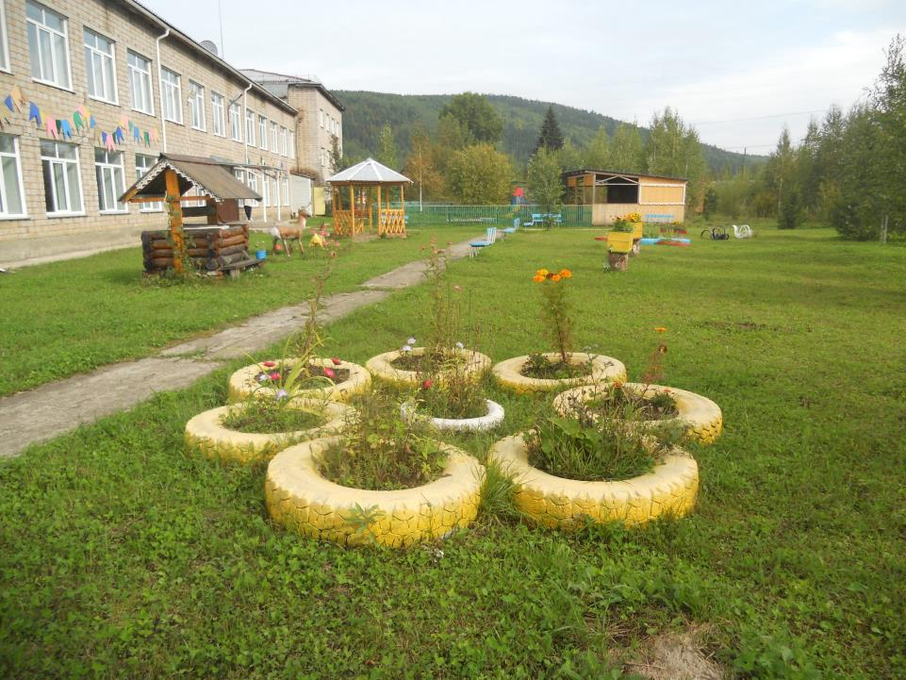
Концепция уклада школьной жизни «МБОУ «БСШ №5»

Slide 2
Уклад школьной жизни- порядок жизнедеятельности школы, который определяется системой общественных отношений между всеми участниками образовательного процесса.
Школьный уклад – это очень важная часть жизни каждого и общества в целом. От того, по каким законам строится уклад, зависит, что происходит с нами и с нашими детьми.
Обеспечивает школьникам включенность в сложный мир ценностей, традиций, социально-культурных практик. Он создает условия, когда ребенок не готовится к жизни, а живет, решает значимые и для себя, и для других задачи, актуализирует получаемые знания и формируемые умения, приобретает необходимый практический опыт.

Slide 3
Педагоги школы
Общественность
администрация посёлка, СДК, молодёжный центр, поселковая библиотека, больница, АСФ
Участники уклада школьной жизни
Обучающиеся
Руководители ДОП образования
ДЮЦ
Родители

Slide 4
Ценности:
МИР - человеческая общность, покой и согласие между людьми, народами и государствами, главное условие существования Земли и человечества.
ОТЕЧЕСТВО - Родина, доставшаяся в наследство человеку от его предков, данная ему судьбой.
ЧЕЛОВЕК - высшая, абсолютная ценность, "мера всех вещей", цель, объект, субъект и результат воспитательной системы школы.
СЕМЬЯ - начальная ячейка общества, первая человеческая общность ребенка и естественная среда его развития..
ТРУД - вид деятельности, выделяющий человека из живого мира, основа человеческого бытия.
ЗНАНИЯ - результат разнообразного труда, мощное средство развития личности.
КУЛЬТУРА - духовное и материальное богатство, наполненное развитием человеческой цивилизации.
ЗЕМЛЯ - общий дом на пороге нового мира. Земля людей и живой природы

Slide 5
Урочная
деятельность:
часы учебного плана,
дополнительные занятия,
- участие в олимпиадах, конкурсах, проектной деятельности
Внешкольная деятельность:
-мероприятия поселковой библиотеки,
-поселковые мероприятия
-акции
Внеурочная деятельность:
-внутриклассная
-межклассная
-внеклассная
-участие в детских объединениях
массовая, общешкольная,
-работа с семьёй, общественностью
Уклад школьной жизни включает в себя:
Общественно-полезная деятельность:
-ЛТО
-проекты

Slide 6
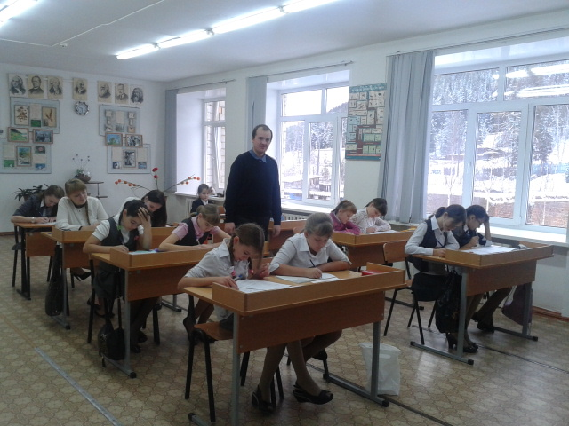
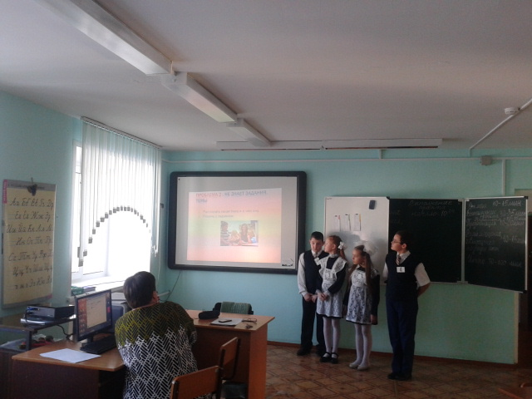
Урочная деятельность

Slide 7
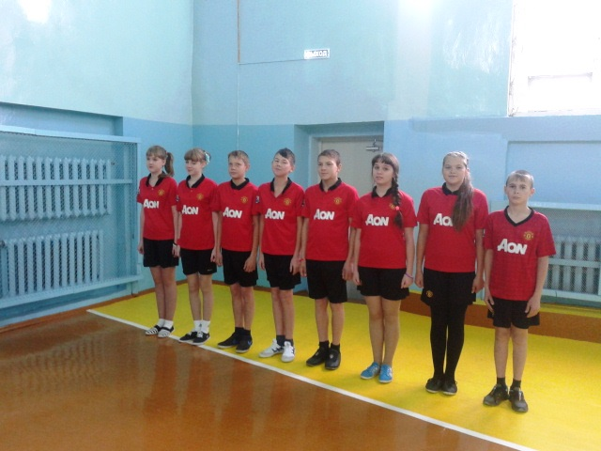
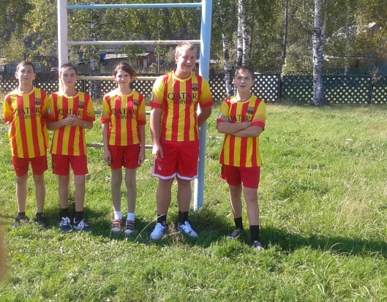
Внеурочная деятельность
1) внутриклассная

Slide 8
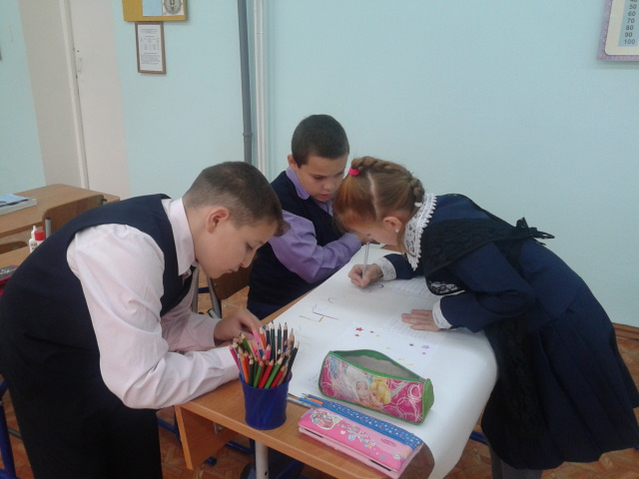
Внеурочная деятельность
2) межклассная

Slide 9
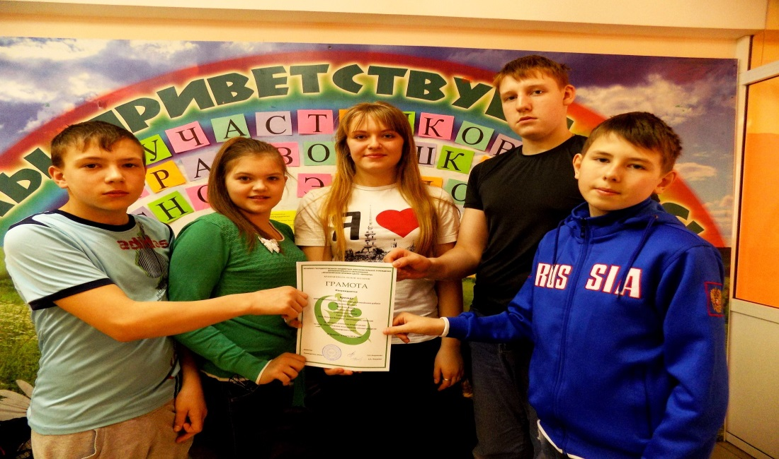
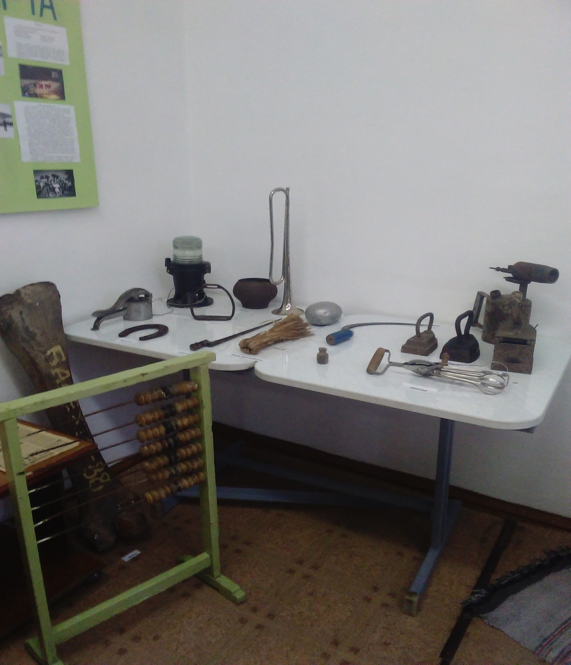
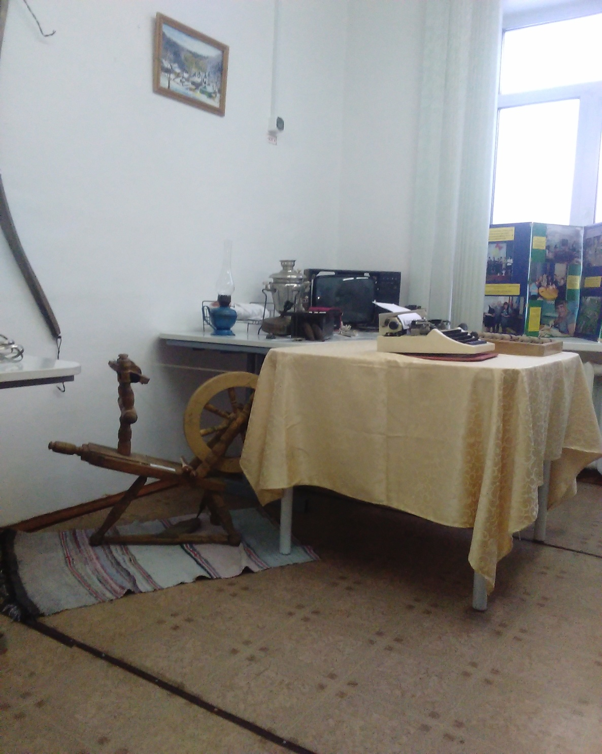
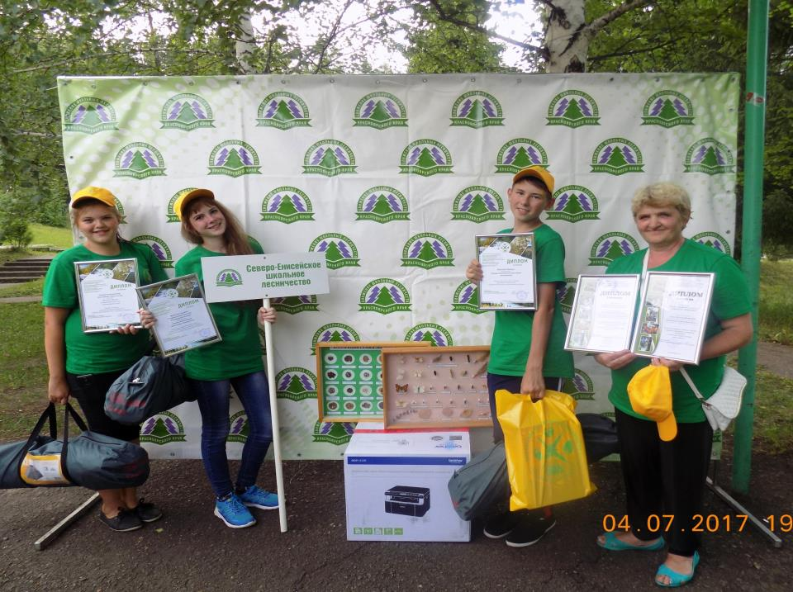
Внеурочная деятельность
3) внеклассная

Slide 10
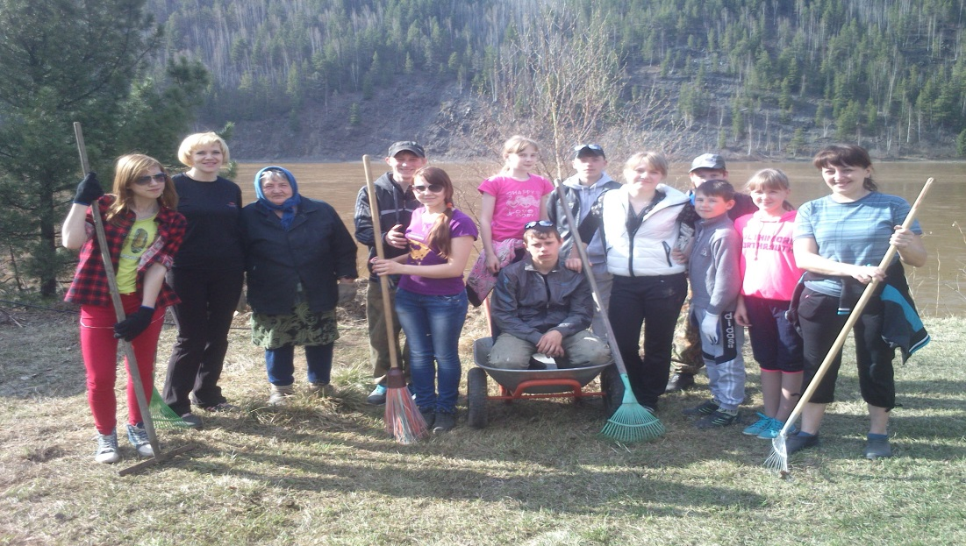
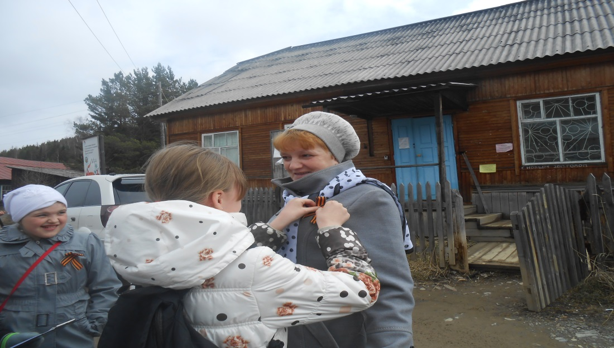
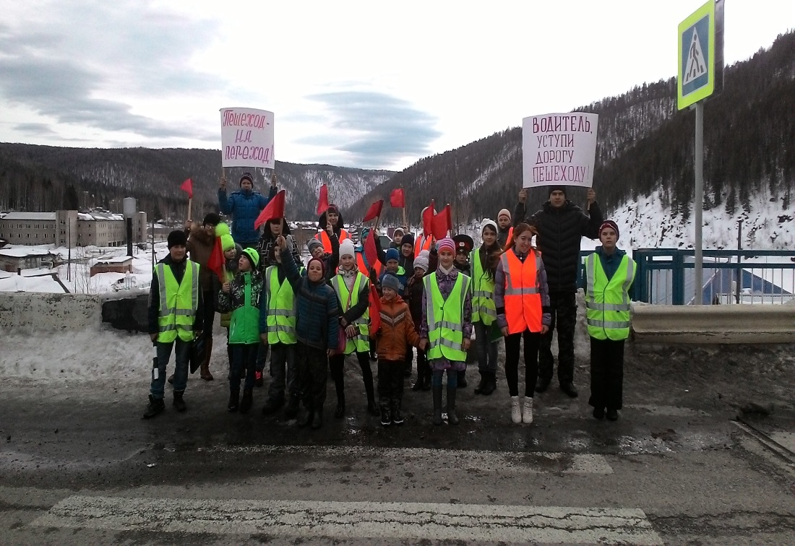
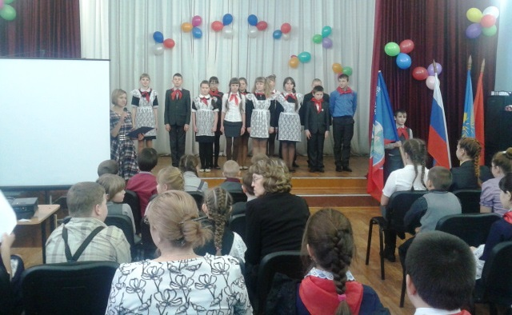
Внеурочная деятельность
4) Участие в детских объединениях

Slide 11
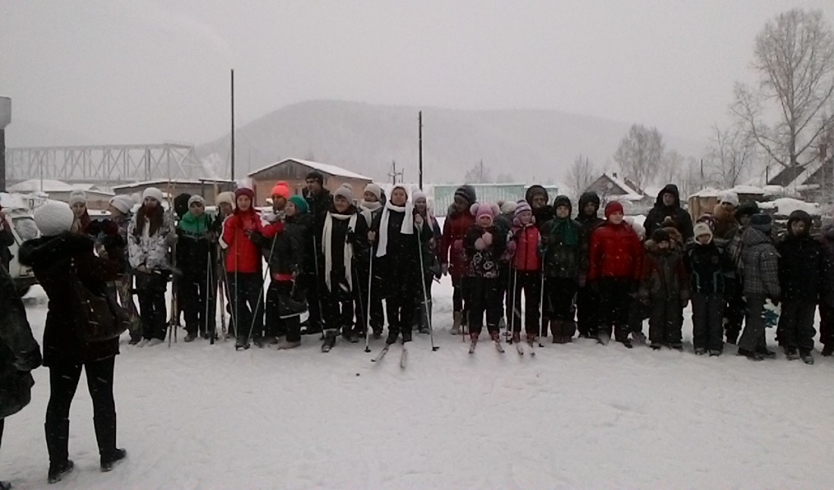
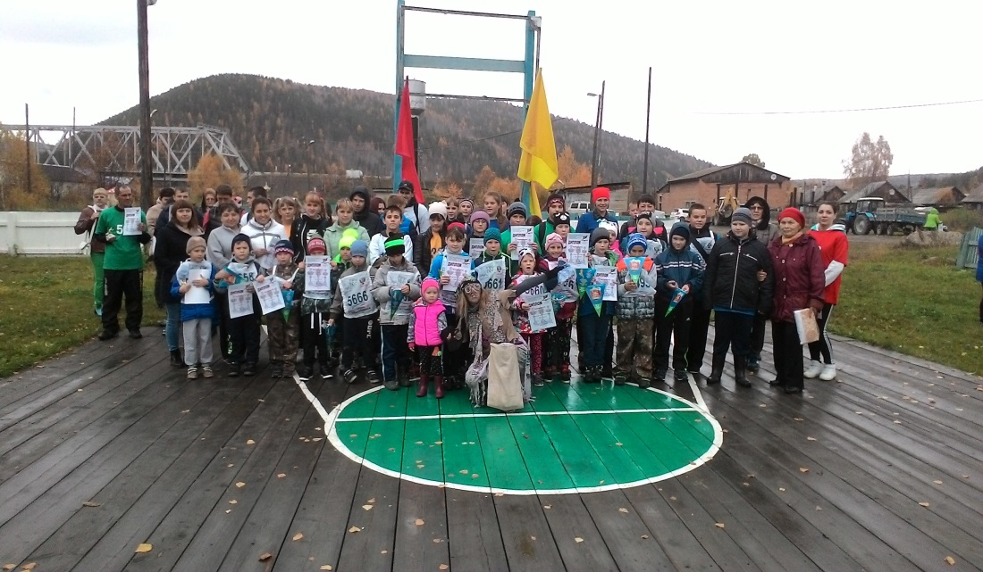
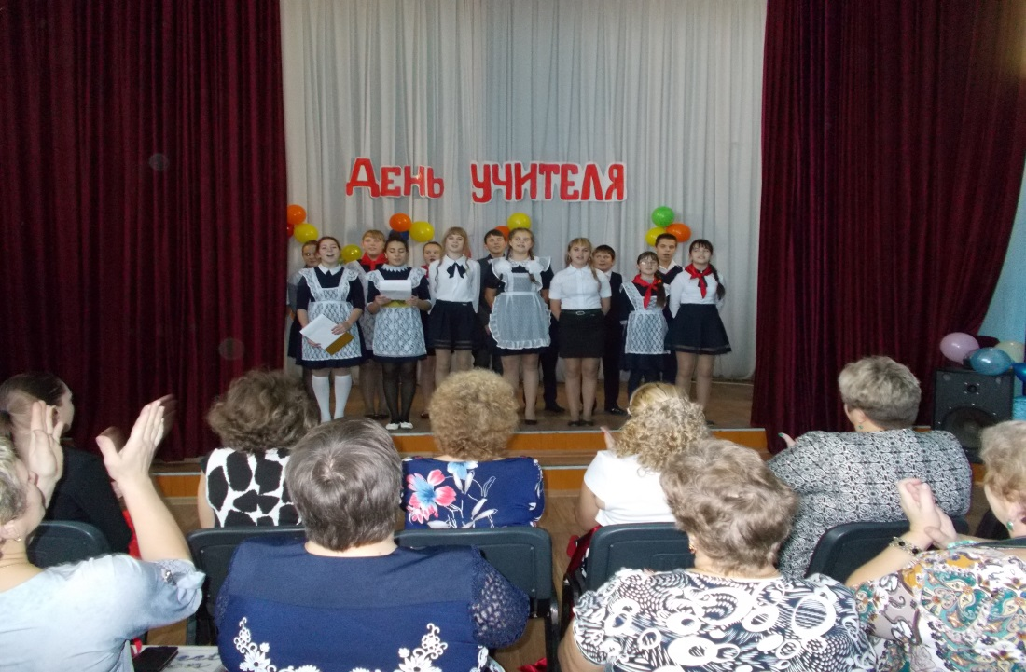
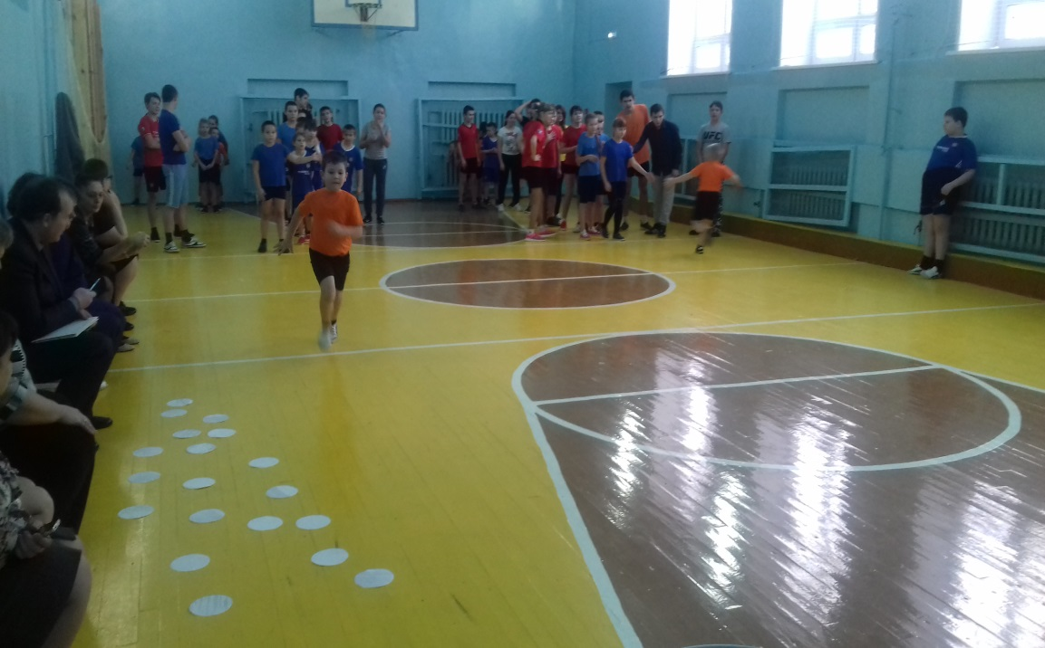
Внеурочная деятельность
5) массовая, общешкольная

Slide 12
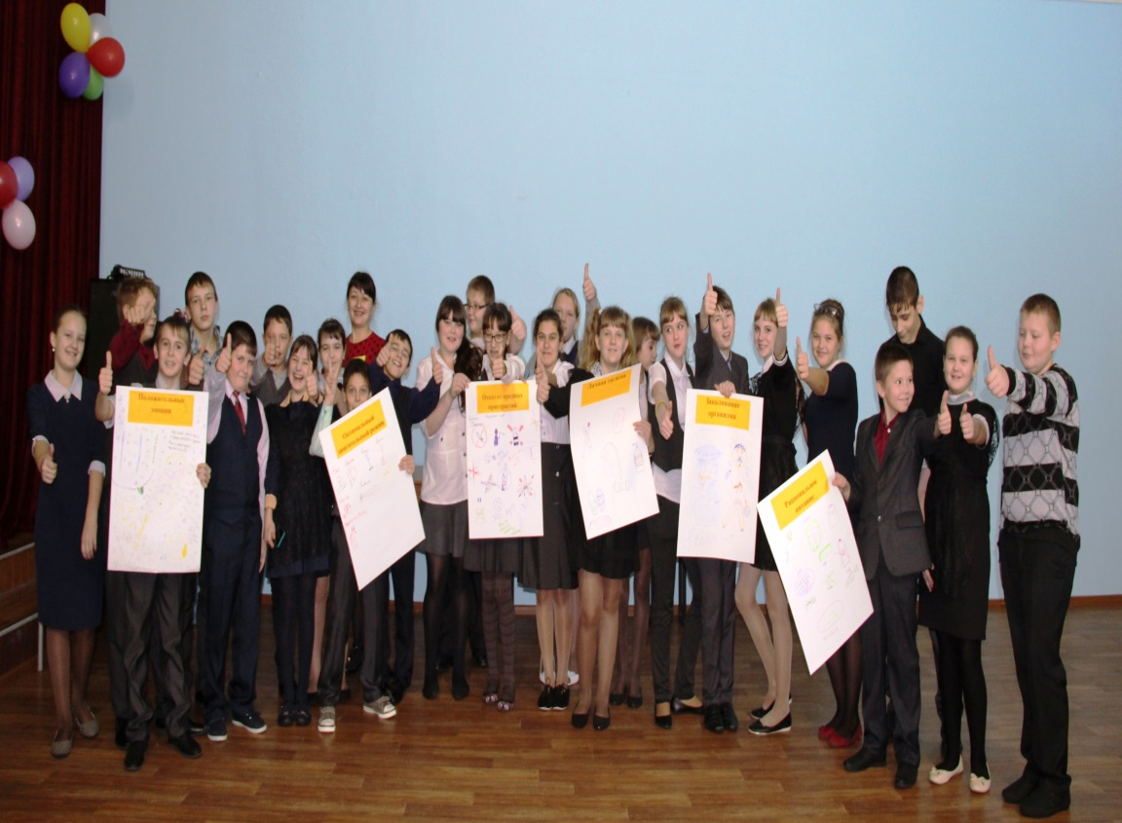
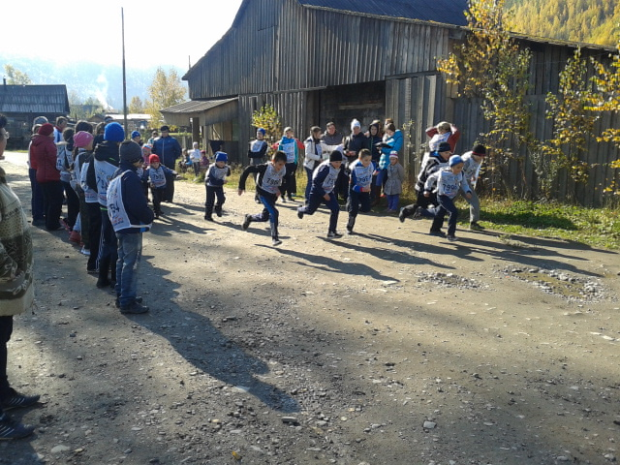
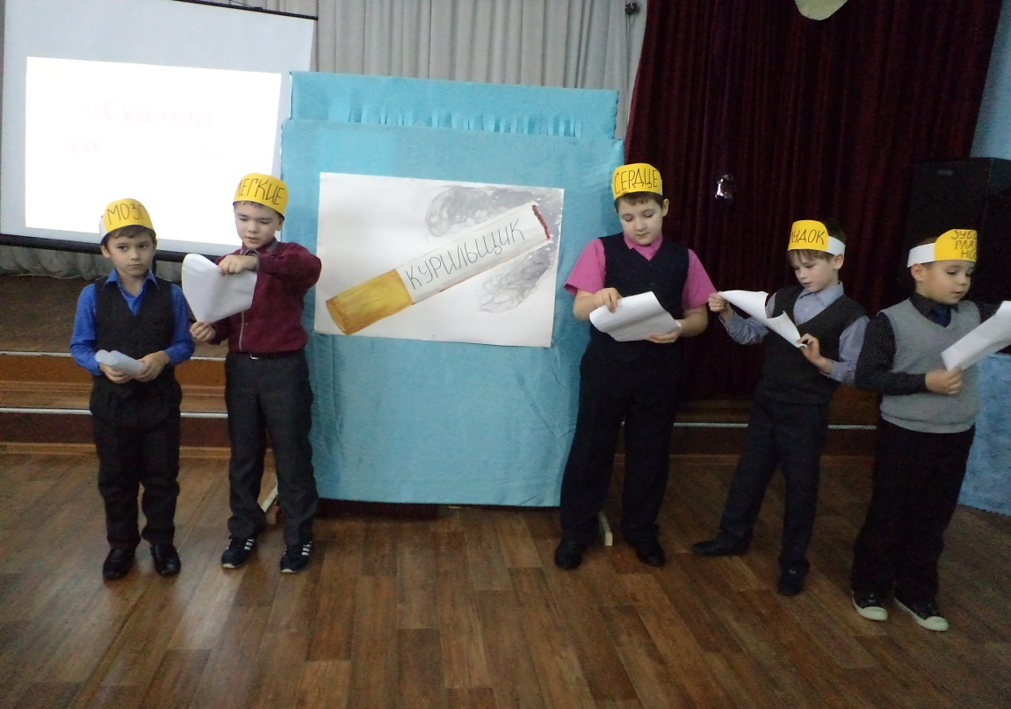
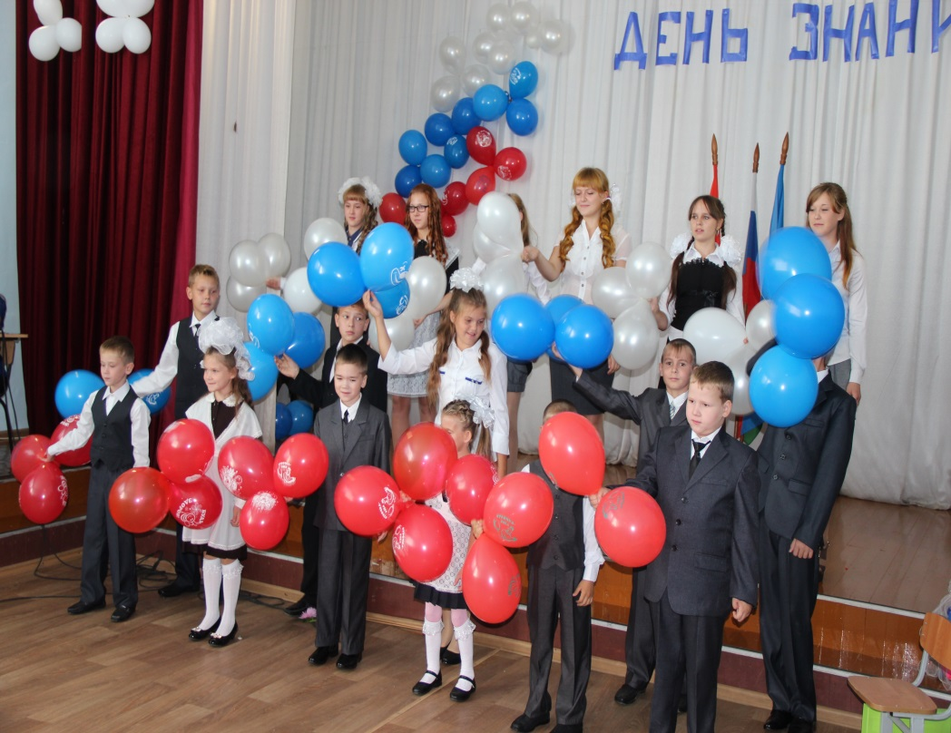

Slide 13
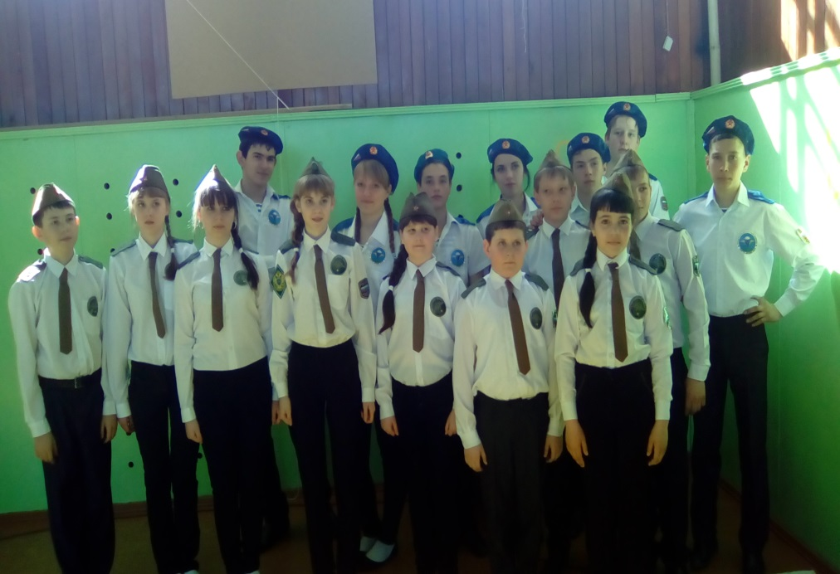
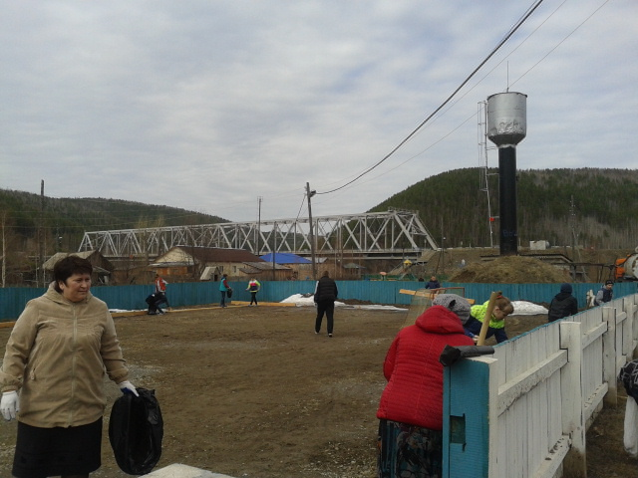
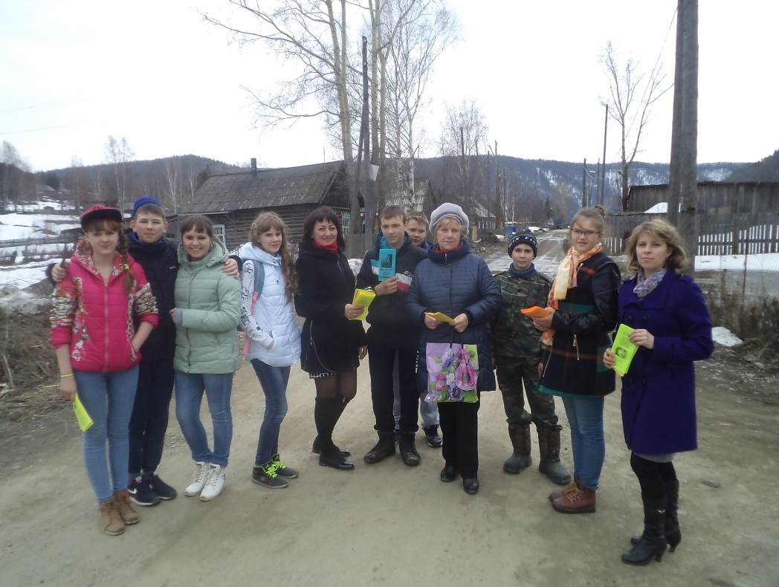
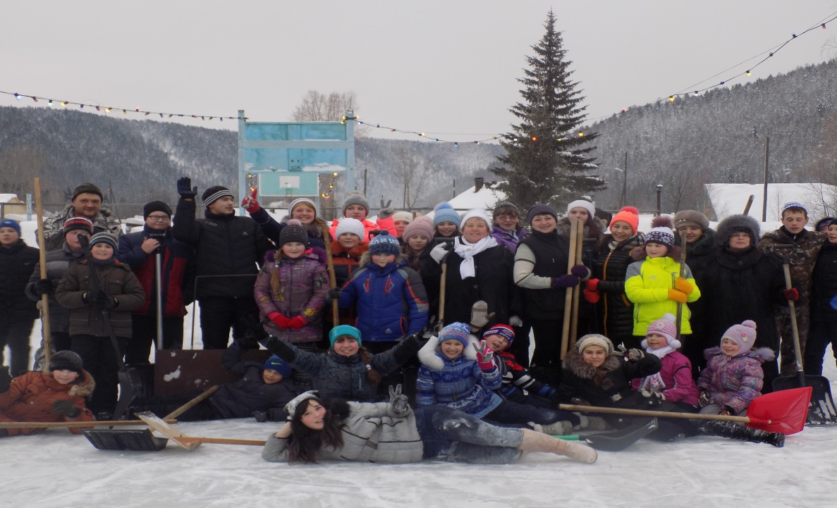
Внеурочная деятельность
6) Работа с семьёй, общественностью

Slide 14
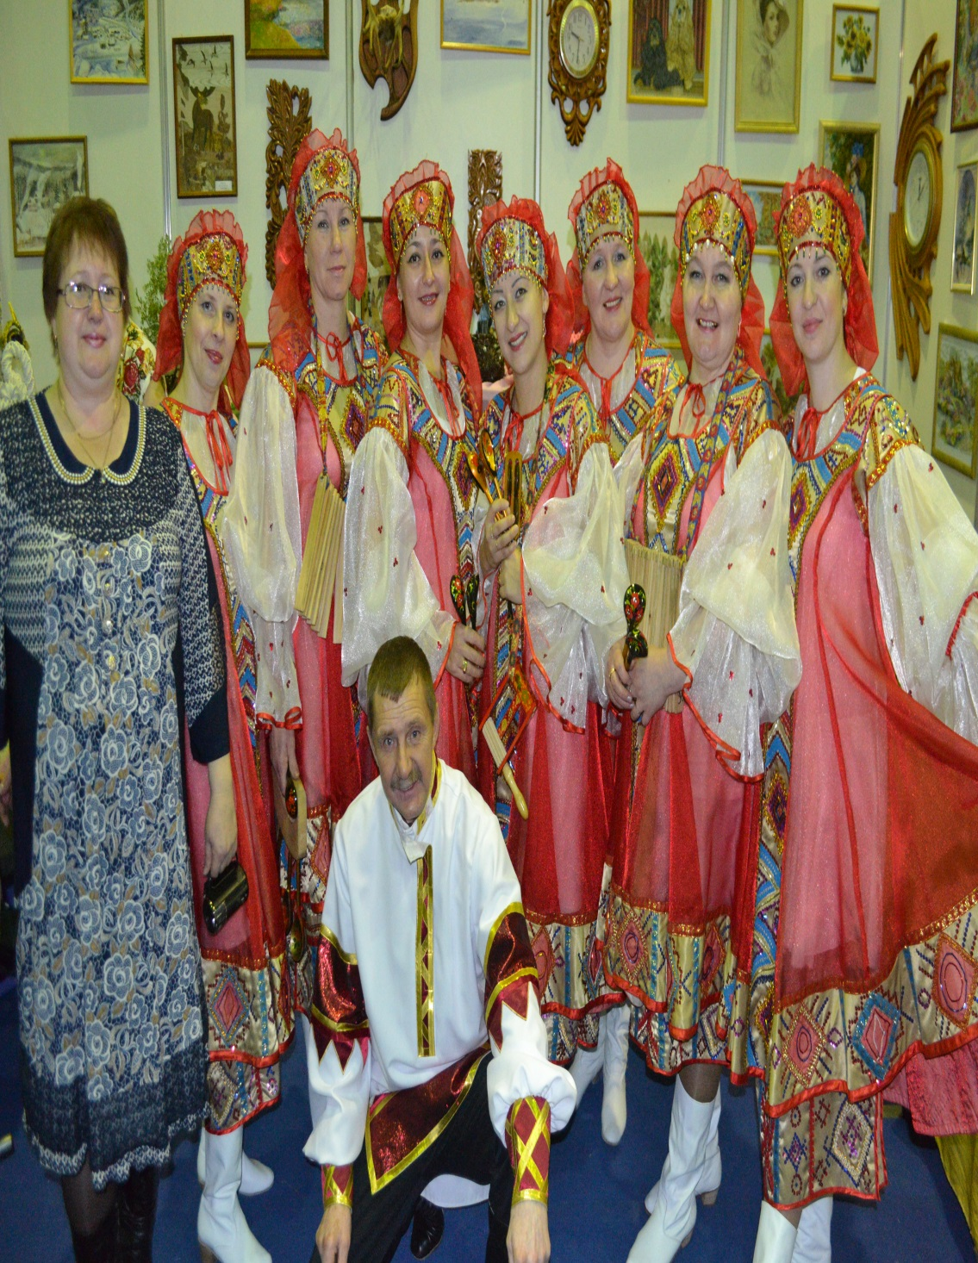
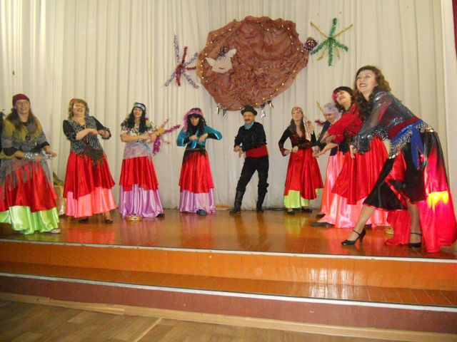
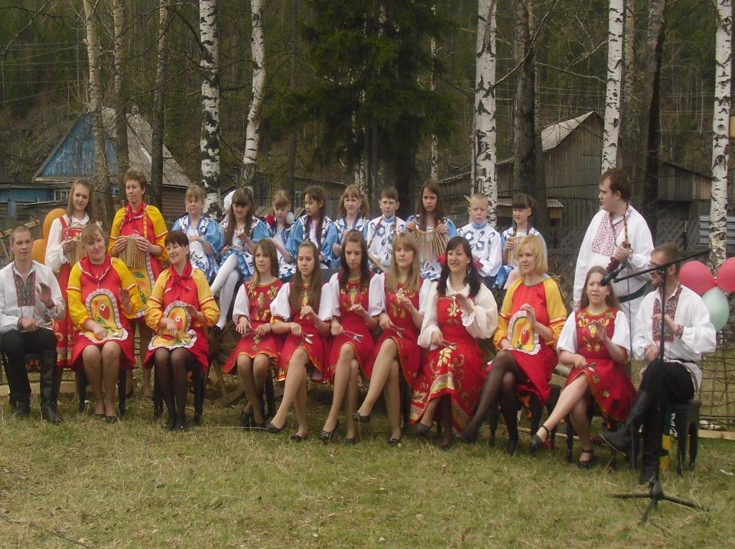

Slide 15
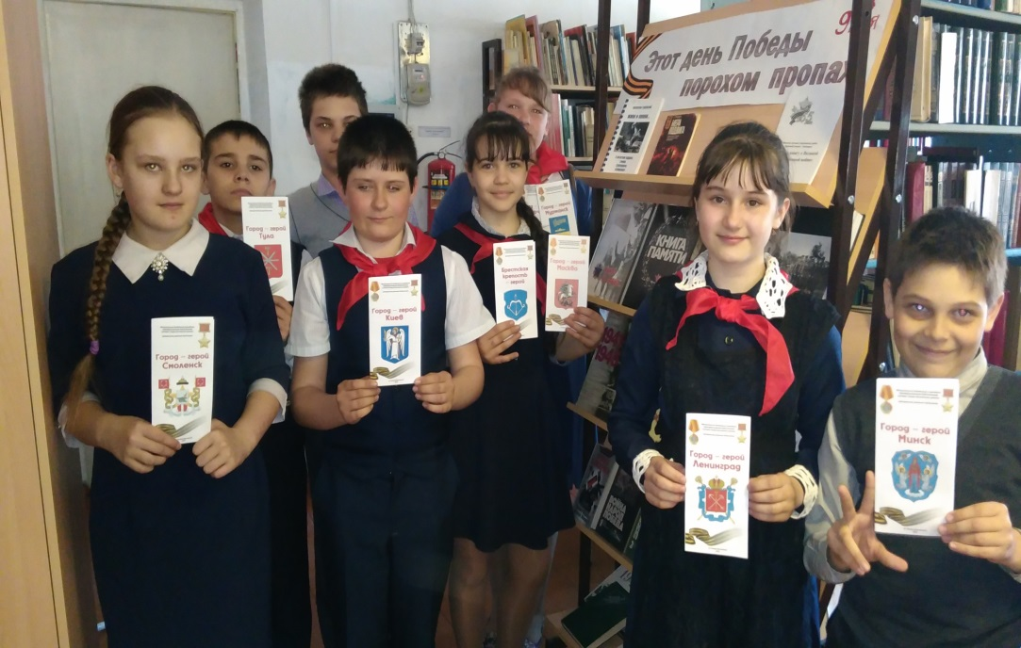
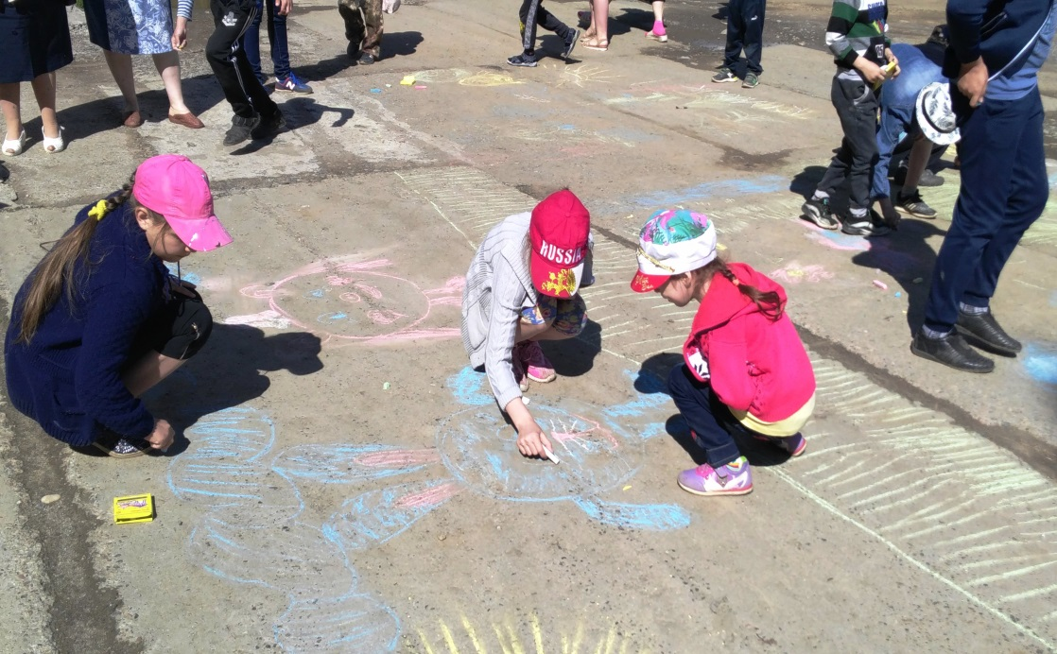
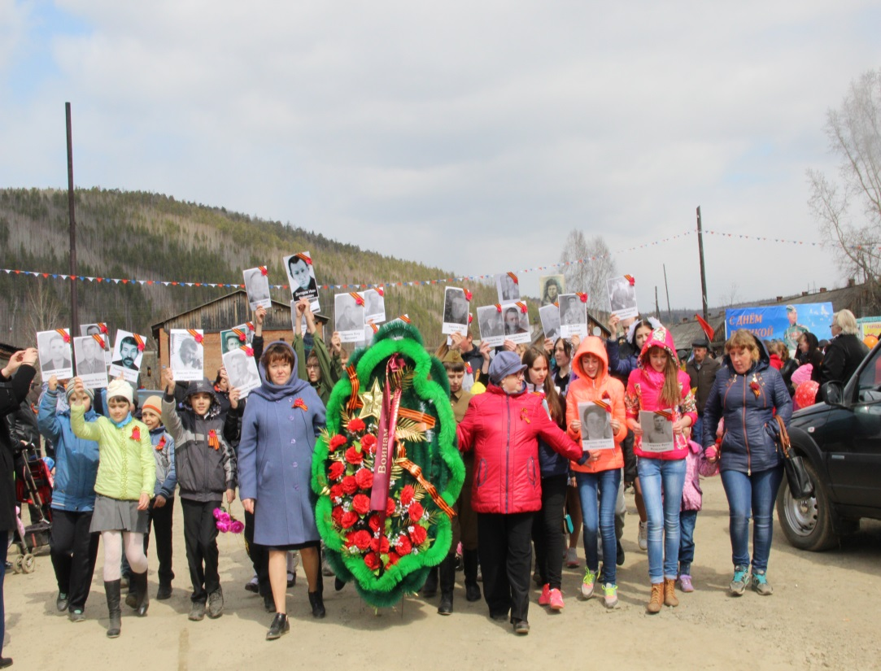
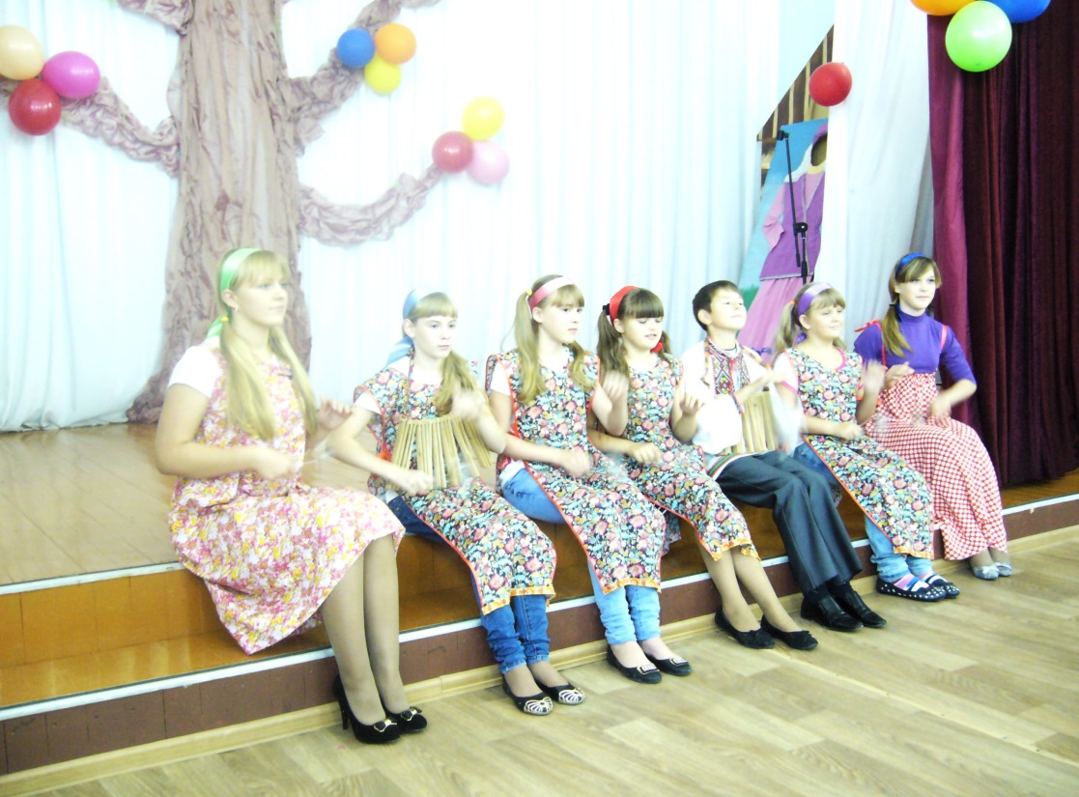
Внешкольная деятельность

Slide 16
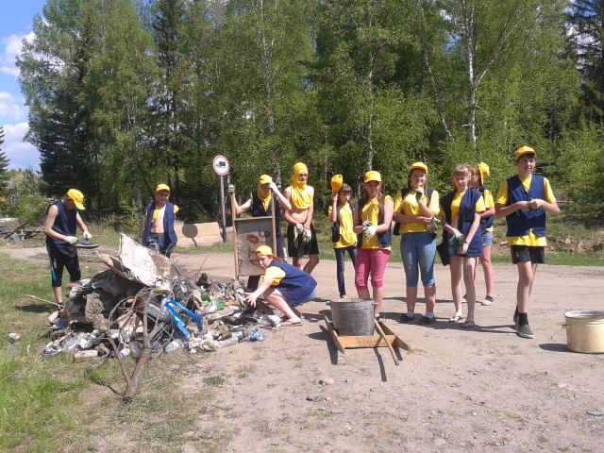
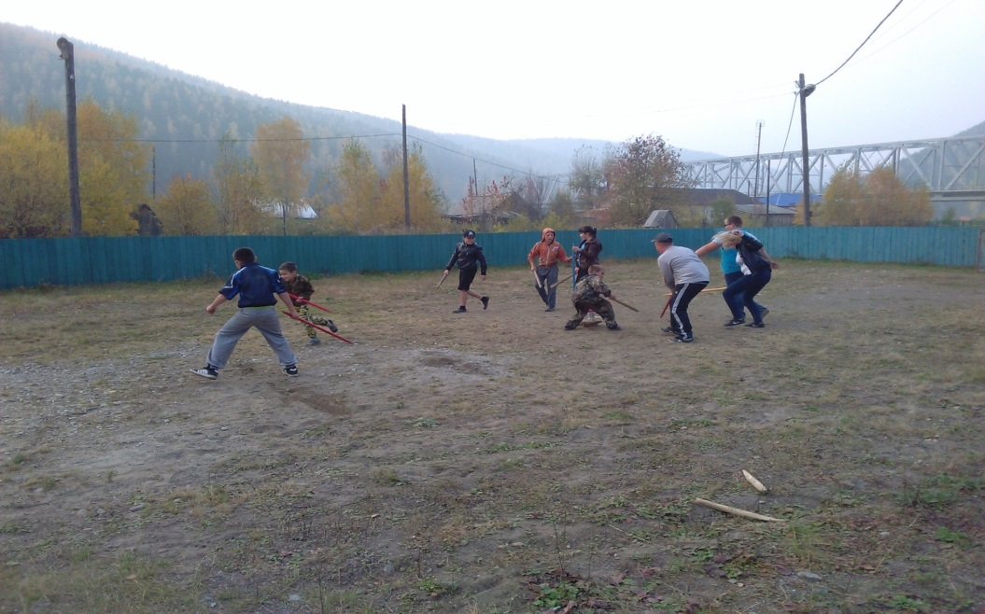
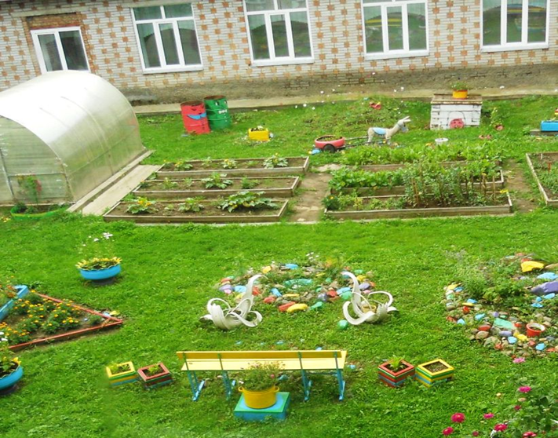
Общественно – полезная деятельность

Slide 17
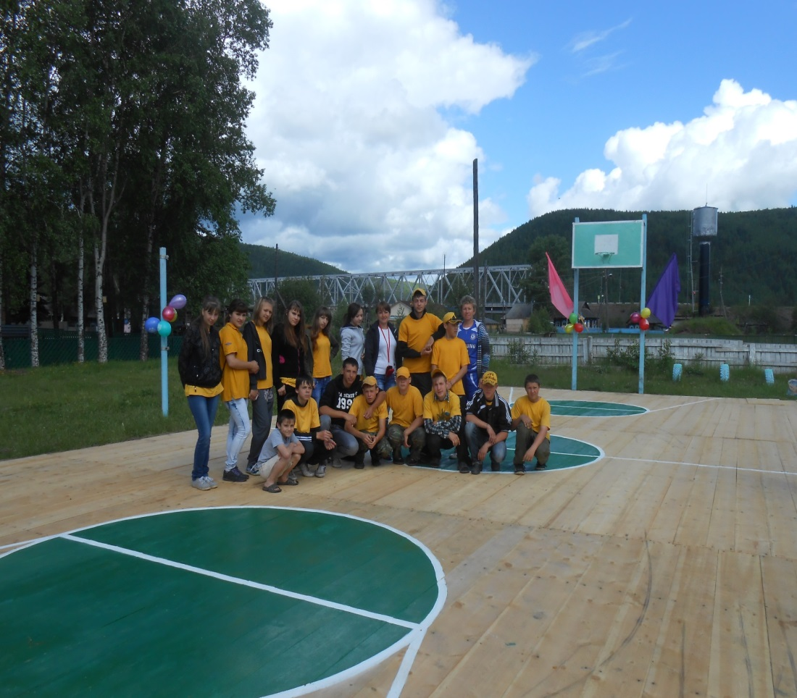
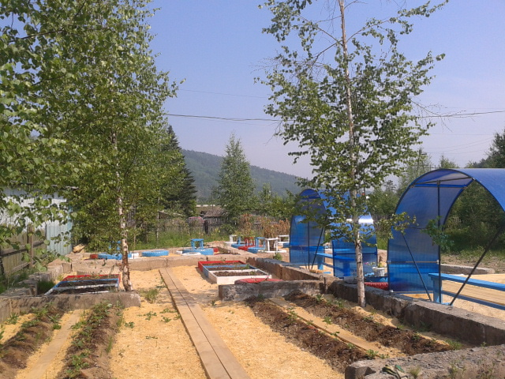
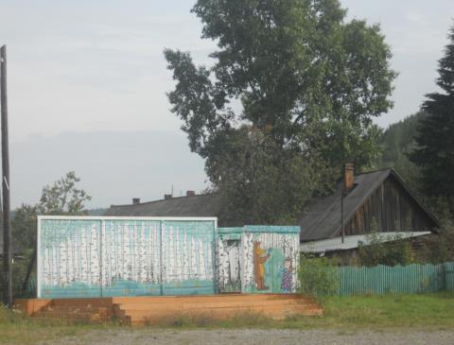

Slide 18
Анкеты:
Анкета
«Удовлетворенность учащихся школьной жизнью»
(А.А.Андреев)
Анкета «Я и учитель», «Мой класс», «Школьное питание»
Анкета «Уровень воспитанности»
Анкета «Оценка деятельности объединений дополнительного образования»

Slide 19
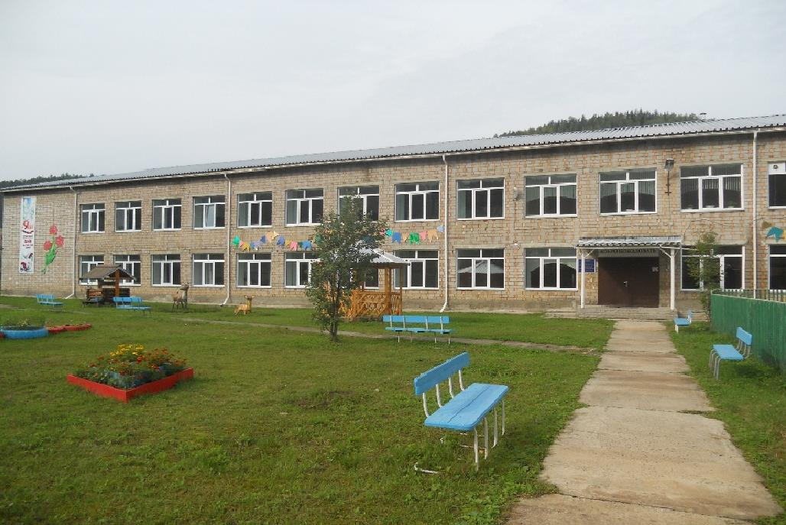
Спасибо за внимание!

